Slide 1


Slide 2





Google
Quem está apresentando?
Nome do trabalho aqui
Pessoa 1
Pessoa 2
Pessoa 3
Adicionar
Carla
Leticia
Mediator
Modo Visitante
Exibir na inicialização

Slide 3

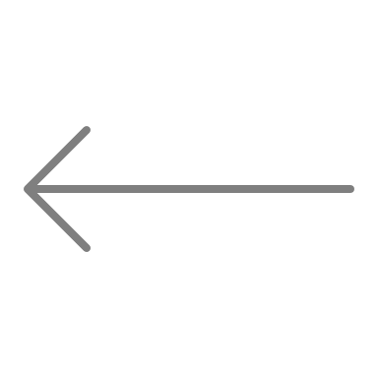






Nova guia
X
+
https://www.google.com.br/
Design Pattern Mediator
Pesquisa Google
Estou com sorte

Slide 4

Nova guia
X
+
https://www.google.com.br/
O que é o Design Pattern Controlador Mediator?
O que é Design Pattern Mediator?
O Controlador Mediator é como um 'gerente central' que gerencia todas as interações entre os
diferentes componentes de um sistema.
Ele age como um mediador, facilitando a comunicação entre os objetos, permitindo que eles
se comuniquem sem precisar conhecer uns aos outros.
Importância do Padrão Mediator
Ele é útil em situações onde queremos desacoplar objetos, facilitando a manutenção e extensão do código.
Ele promove um código mais organizado e modular, já que cada parte do sistema não precisa conhecer todos os detalhes uns dos outros.

Slide 5
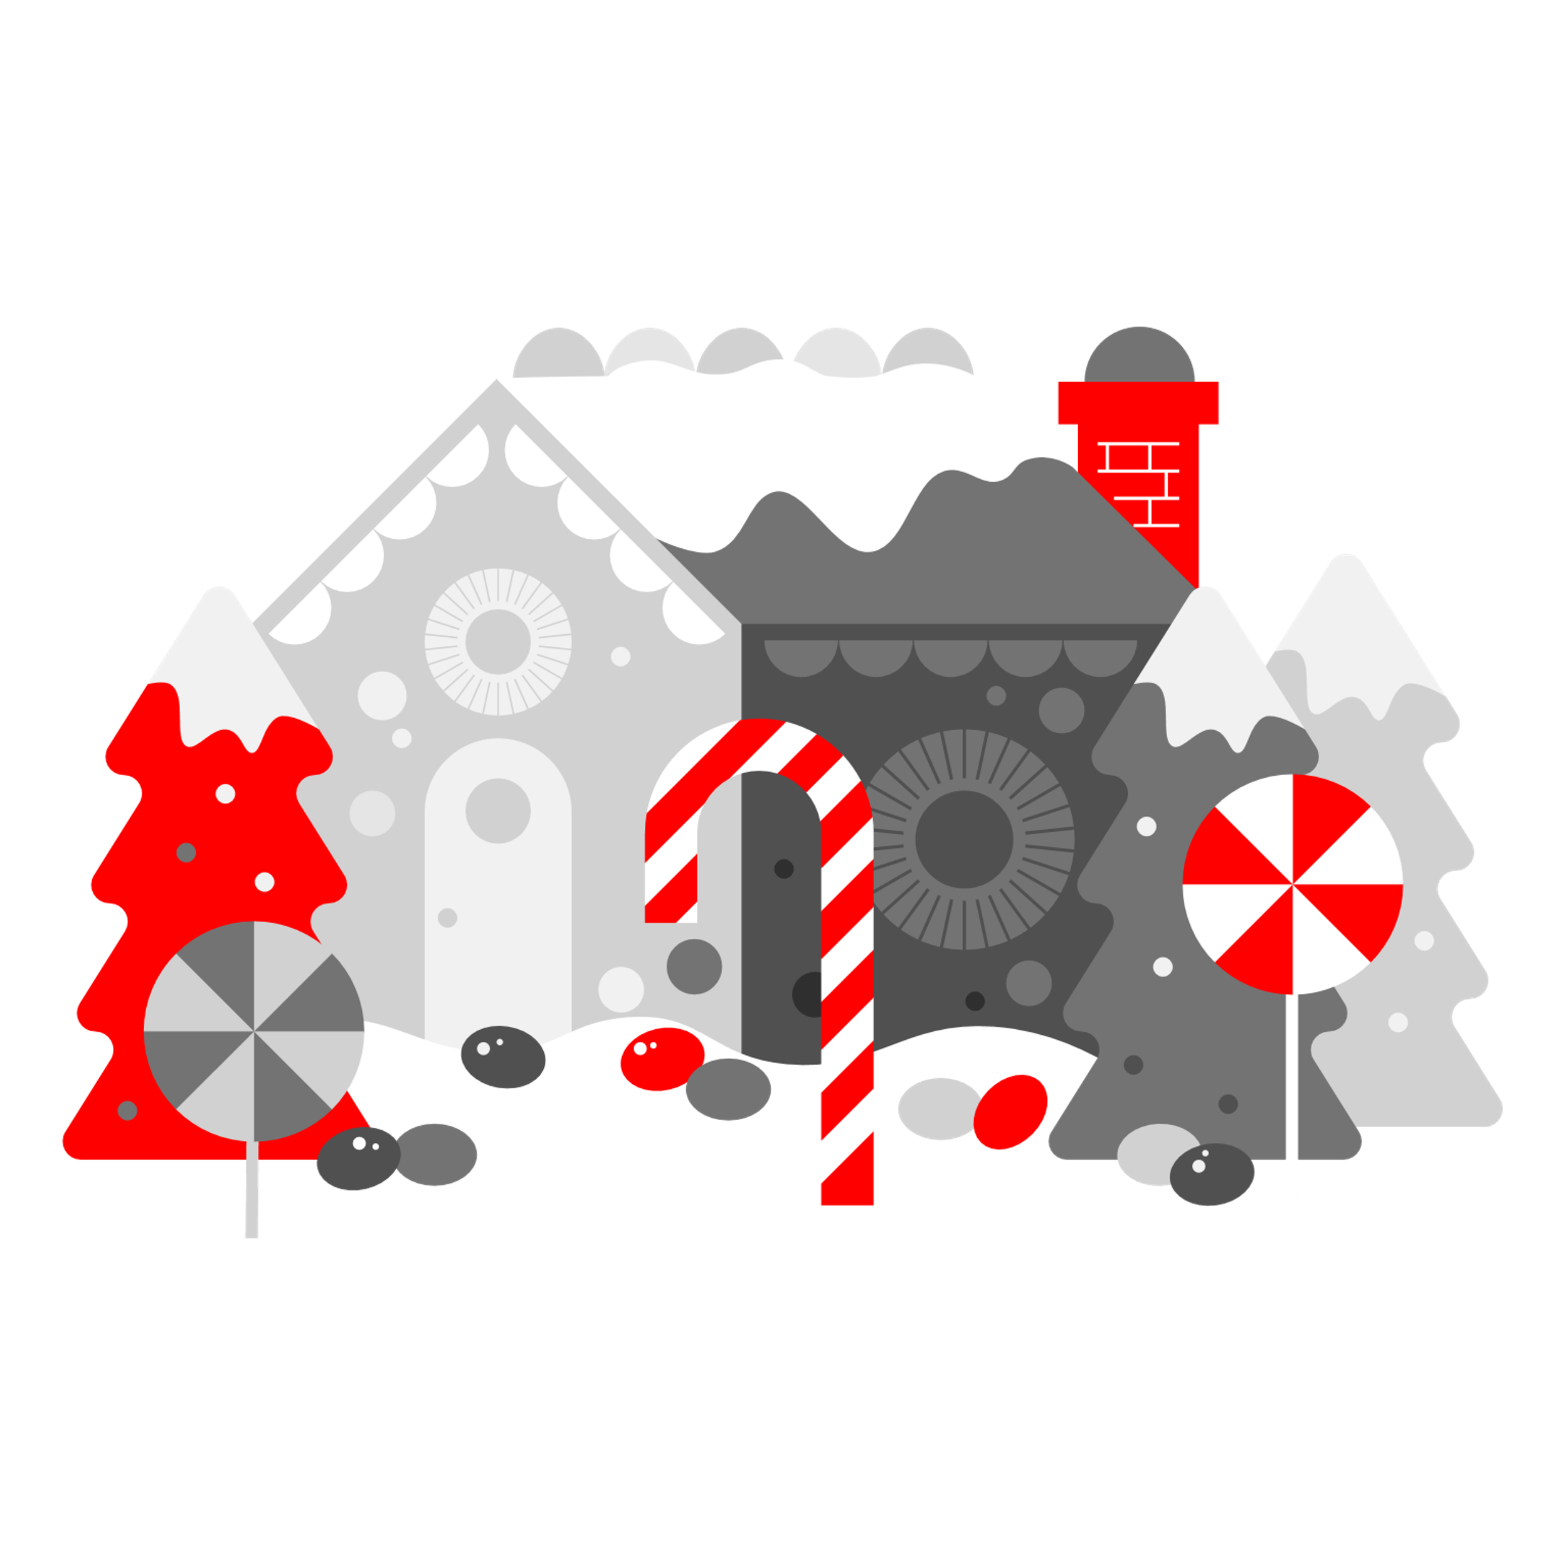
Nova guia
X
+
https://www.google.com.br/
Componentes Independentes
Componentes Independentes
Temos dois componentes principais no nosso chat, são eles: A interface do usuário chatUI e a lógica de envio e recebimento das mensagens.
Eles atual independentes um do outro e não precisam saber detalhes sobre como o outro funciona.
Desacoplamento
Quando um usuário envia uma mensagem, ela é enviada para o chatMediator, que a distribui para o destinatário correto e simula uma resposta de uma amiga virtual, ou seja, a interface do usuário não precisa se preocupar com a lógica por trás do
envio de mensagens.

Slide 6

Nova guia
X
+
https://www.google.com.br/
Porque usamos o Controlador Mediator em nosso projeto?
Organização:
Cada componente do chat tem sua responsabilidade clara e não precisa se preocupar com o funcionamento dos outros objetos.
Flexibilidade:
Se quisermos adicionar novos recursos ao chat no futuro, podemos fazer isso facilmente no Mediator, sem precisar alterar
os outros objetos.
Manutenção:
Torna nosso código mais fácil de manter. Se algo precisar ser corrigido ou alterado, geralmente só precisamos fazer isso no Mediator, em vez
de ter que mexer em vários lugares do código.

Slide 7
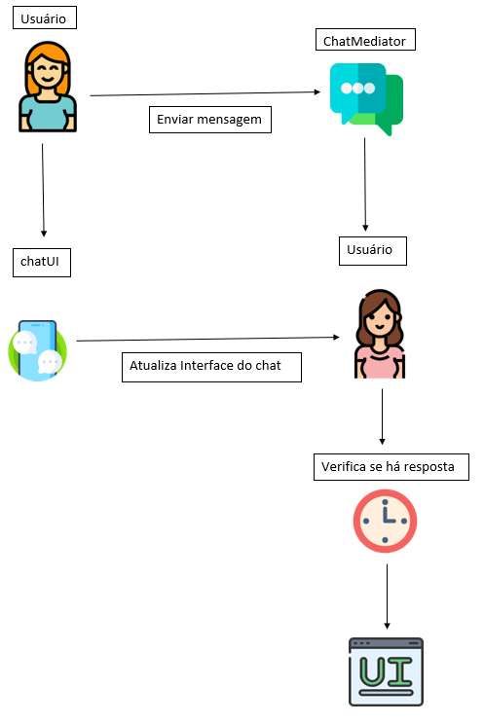
Nova guia
X
+
https://www.google.com.br/
Como aplicamos o Controlador Mediator
1. sendMessage envia a mensagem do usuário 1 para o chatMediator e simula uma resposta para o usuário 2.
2. chatMediator gerencia todas as mensagens enviadas e recebidas no chat. Coordena a comunicação entre o usuário 1, o ChatUi e o usuário 2.
3. chatUI atualiza a interface do usuário exibindo as mensagens enviadas e recebidas no chat.
4. simulateReply simula uma resposta do usuário 2 com base na mensagem do usuário 1 e envia a mensagem do Mediator após 10 segundos.
5. startTime inicia um temporizador para verificar se houve uma resposta do usuário 1 em 10 segundos, se não houver, é exibido a mensagem do Mediator.
6. blockfriend envia uma mensagem informando qual a função do Mediator no chat.
7. Por fim, o updateChat no chatUi, limpa o conteúdo atual do chat e adiciona novas mensagens.

Slide 8
Nova guia
X
+
https://www.google.com.br/
Conclusão:
Temos como conclusão:
Nesta apresentação, exploramos como o Padrão Mediator é implementado em um chat simples.
Ele pode ajudar a simplificar e organizar as interações entre objetos, promovendo um código mais limpo, modular e fácil de manter.

Slide 9

Nova guia
X
+
https://www.google.com.br/
O
BRI
GA
DO!

